Slide 1

﻿Answering Complex Questions by Combining Information from Curated and Extracted Knowledge Bases
讲解：陈跃鹤
Notes:
通过curated和extracted知识图谱来回答复杂问题。//组织的KB和抽取的KB

Slide 2
目录
任务和介绍
方法
结果
Notes:
复杂问句的定义，以及对应的方法和实现的结果。

Slide 3
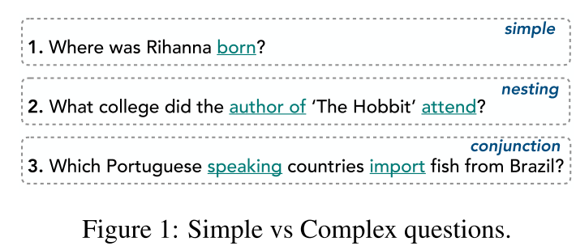
任务和介绍
Notes:
首先我们来看一下文章中的Complex Question复杂问句是什么？
首先simple这个例子大家都能理解，就是我们之前将的一跳的问题；然后我们看到这个nesting问题，就相当于我们之前说过的多跳问句，然后conjunction表示比较像约束问句。

Slide 4
任务和介绍
ComplexQuestions
Question | type | Core path
What team that won the 1997 AFC Championship Game championship did Tom Brady play for?", | conjunction | m.01xyt7 ns:sports.pro_athlete.teams ?y . ?y ns:sports.sports_team_roster.team ?x . ?x ns:sports.sports_team.championships m.0100z7d3
Who were the artists who had a tour When You Look Me in the Eyes? | nesting(composition) | ?c ns:music.artist.concert_tours ns:m.03h47zq . ?c ns:music.musical_group.member ?y . ?y ns:music.group_membership.member ?x .
What is the oldest film that Lucy Hale starred in? | superlative | -
Which of the Harry Potter movies were released prior to 11 November 2010? | comparative | -
Notes:
具体的我们将复杂问句分为一下四类，其中标红的是主要解决的问句。首先我们看到第一个问句及它相关的核心路径。然后……

Slide 5
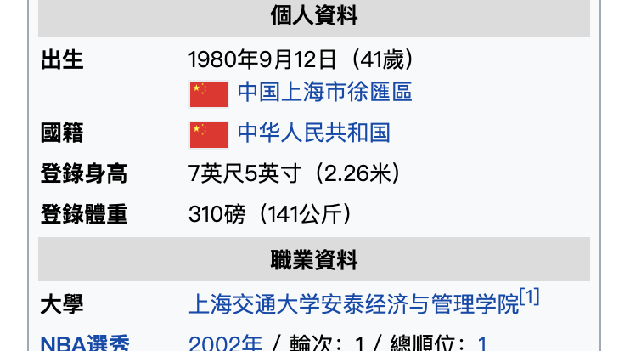
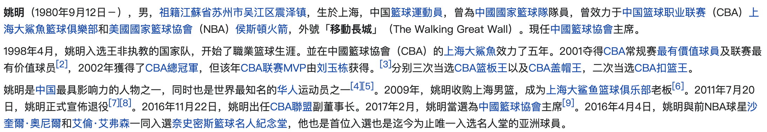
任务和介绍
Curated KB
从维基百科和WordNet等知识库中抽取大量的实体及实体关系，可以把它们理解为是一种结构化的维基百科。
(姚明，出生，1980年9月12日)
Extracted KB
直接从上亿个网页中直接抽取实体关系三元组。
(姚明，生于，上海)
(姚明，曾效力于，CBA)
Notes:
知道了文章想解决什么样的问句后，我们再分析一下题目中的CuratedKB和ExtractedKB。是什么东西？

Slide 6
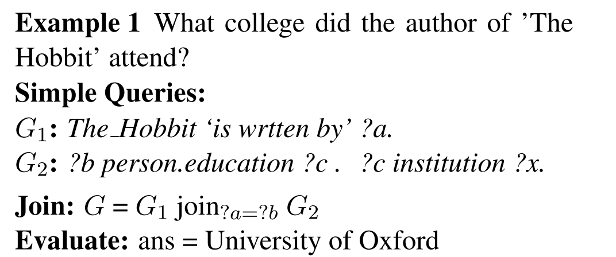
实现
复杂问句
简单query
The author of ‘The Hobbit’?
What college did X attend?
组合规则
Notes:
Ok，接下来我们来看下这篇论文到底在说什么，到底想做什么？这个方法的形式化表示就是如这个例子所示。首先针对这个复杂问句，从类型上来说它属于composition，即长跳问句，大3跳。将这个复杂问句解析为，两个简单的查询语句，G1表示第一阶段的结果，G2表示第二阶段。然后再通过组合的规则到底我是要把a和b做交集还是将a和b做并集来得到最终答案。

Slide 7
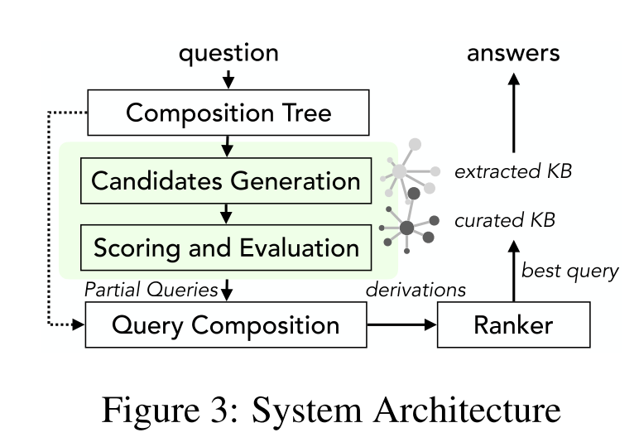
系统架构
1）复杂问题输入，首先计算一个组合树，描述如何将推理分解成简单的部分query。
2）从Curated的和Extracted的知识库中生成每个partial query的候选。
3）对于每个候选，计算与问题的语义相似性。（粗选择）
4）将不同的partial query构建起来，以找到该问题的复杂query。
5）再排序：根据 partial query的语义相似性得分、查询query和实体链接得分对它们进行排名。
6）搜索答案
1
2
6
3
4
5
Notes:
接下来我们看一下具体他是怎么做的。论文采用了pipeline的方法。首先将问句生成转换成一个cmposition Tree（构成树），然后基于这个结果生成候选的路径，再将候选的路径，进行打分和排序，组合，对组合后的结果再打分，再执行得到答案。

Slide 8
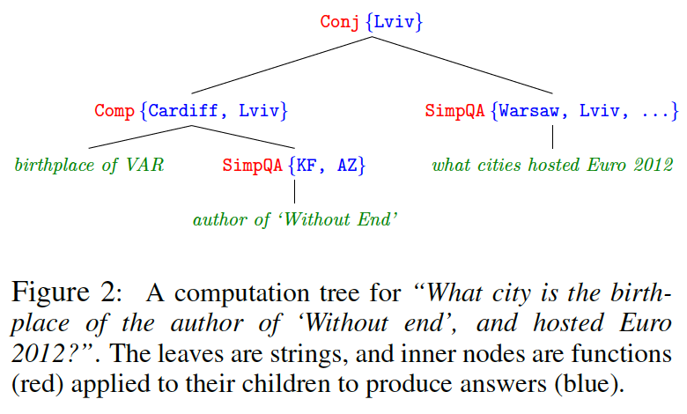
Composition Tree
﻿《The Web as a Knowledge-base for Answering Complex Questions》, 18 NAACL
组成树
将一个问句以span的粒度进行划分和拼接，构成子问句。
它包括两个函数，simQA和join。
simQA是寻找简单query的模型。它列举了简单query的候选，对其进行编码并与问题表示进行比较，然后评估最佳候选者。
join描述了如何连接两个部分查询，Comp还是Conj？
Notes:
具体我们看到Composition Tree是做什么的：将一个问句以span的粒度进行划分和拼接，构成子问句。华沙（波兰）、利沃夫（乌克兰）、加的夫（英国）

Slide 9
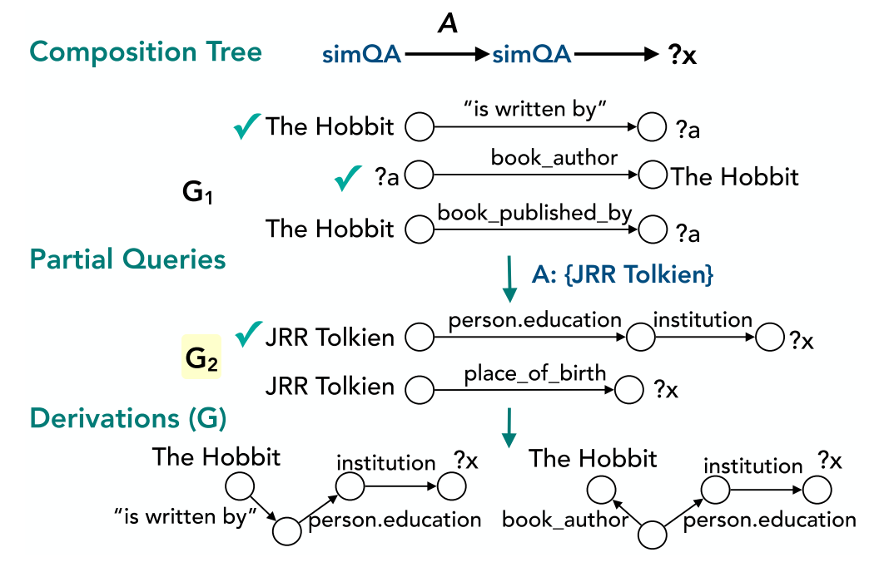
Composition Tree
﻿What college did the author of ’The Hobbit’ attend?
Comp
SimQA
SimQA
The author of ‘The Hobbit’?
What college did VAR attend?
由于这个问句Compostition类型的，所以两个simQA之间是Composition，即直线上拼接。
Specificly

Slide 10
Candidates Generation
目标
根据Composition Tree生成候选路径
Notes:
有了构成树，我们就需要把每个span解析成为对应的partial query。首先将问句生成转换成一个cmposition Tree（构成树），然后基于这个结果生成候选的路径，再将候选的路径，进行打分和排序，组合，对组合后的结果再打分，再执行得到答案。

Slide 11
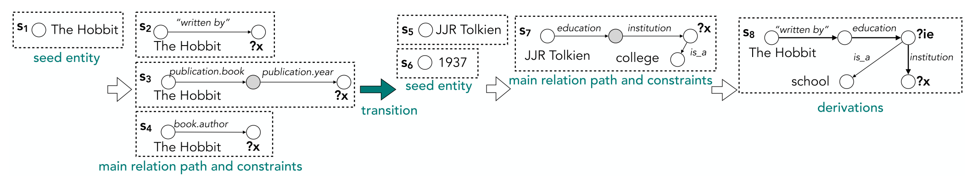
Candidates Generation
scoring
scoring
1）﻿Identify seed entity
利用实体链接链接实体或对partial query查询找到其答案。
2）﻿Identify main relation path
针对给定的seed entity，在两个KB中，进行两跳内的关系召回。
3）transition
对2）生成的路径排序并根据composition tree判断是否还有下一步。
4）﻿Identify constraints
穷举所有的约束实体(除去主题词的)链接到生成的main realtion path上。
5）后序号遍历, 直到Composition树回到根节点。
Notes:
Composition Tree，后续遍历，来转换为query

Slide 12
Scoring and Evaluation
目标
对生成的路径打分

Slide 13
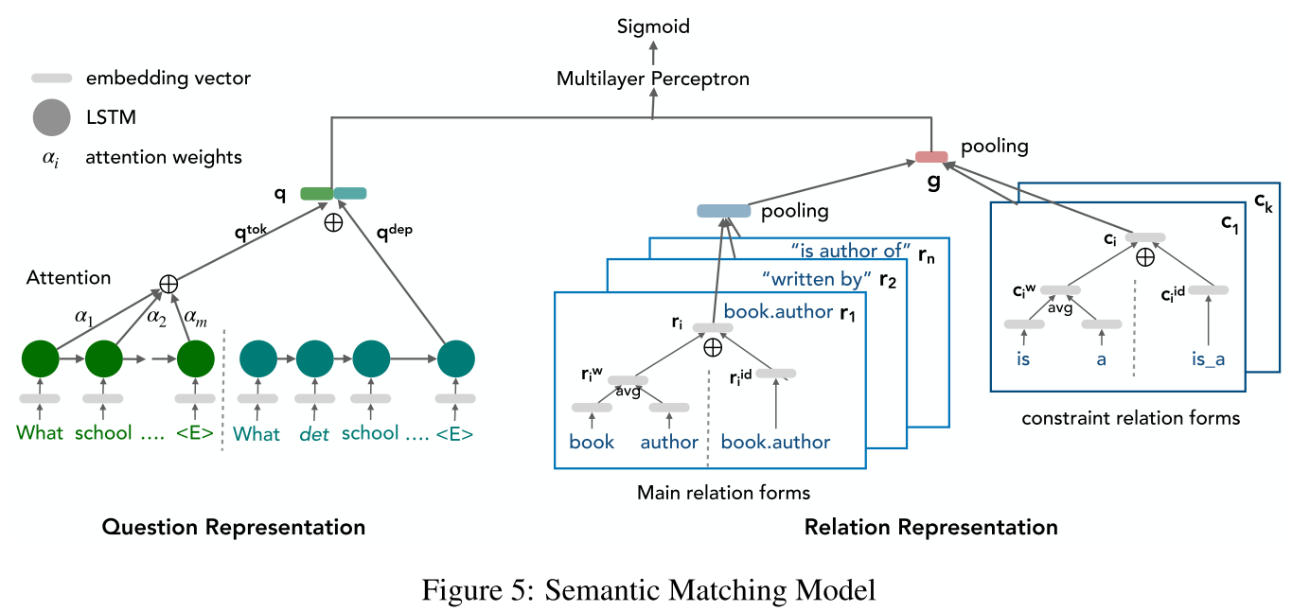
Scoring and Evaluation
Question Representation: 问句和问句的句法树LSTM提取后拼接
Relation Representation: 关系和约束实体分别从tokens和id两个层面编码后拼接，再过maxpooling
Notes:
Attention在学习句子中的一部分和关系的对应。

Slide 14
Query Composition
目标
根据Composition Tree来生成Query Tree
Notes:
其实这一步在上一张图中就已经有所体现。

Slide 15
Comp
Query Composition
SimQA
SimQA
The author of ‘The Hobbit’?
What college did VAR attend?
3）transition
对2）生成的路径排序并根据composition tree判断是否还有下一步。
Notes:
后序遍历，其实这也是一个完成的query构建的过程。

Slide 16
Formal examples
﻿What college did the author of ’The Hobbit’ attend?
1） Composition Tree生成。
知道这个问句是Composition类型的。Comp操作。
2）Candidates Generation
a) 然后从实体链接结果The Hobbit出发做召回，排序。
b) 根据召回的实体和Tree的结构（还是SimQA）。根据2）的结果继续做召回；
3）Query Composition
组合生成的复杂Query
4）Ranker
Notes:
再举一个形式化的例子。来说明之前的整个过程。

Slide 17
Ranker
目标
排序所有的Query
实现
在一组（问题-答案）对上训练一个对数线性模型，使用的特征包括：语义相似度得分、实体链接得分、查询中的约束条件数量、变量数量、关系数量和答案实体数量。
Notes:
Ranker，比我们刚才说的那个语义模型进行了扩充。

Slide 18
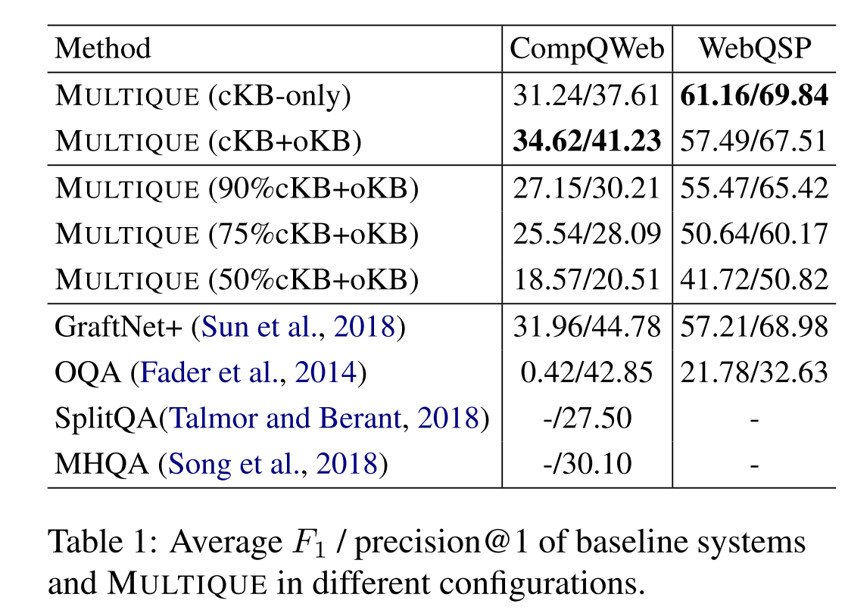
Result
在CWQ和WebQSP数据集上的效果。
其中cKB和oKB分别表示curated KB和Extracted KB。
百分比表示，对KB的利用。
Notes:
这是这个方法在全局上的结果 。

Slide 19
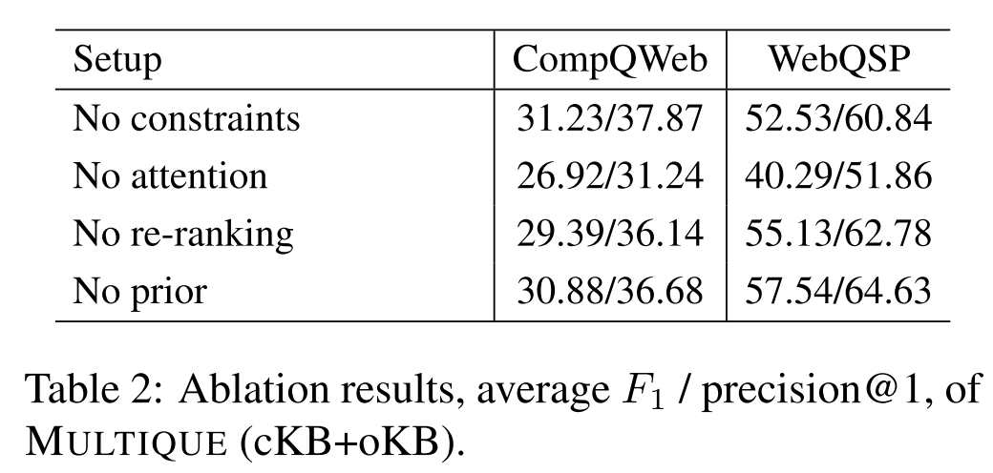
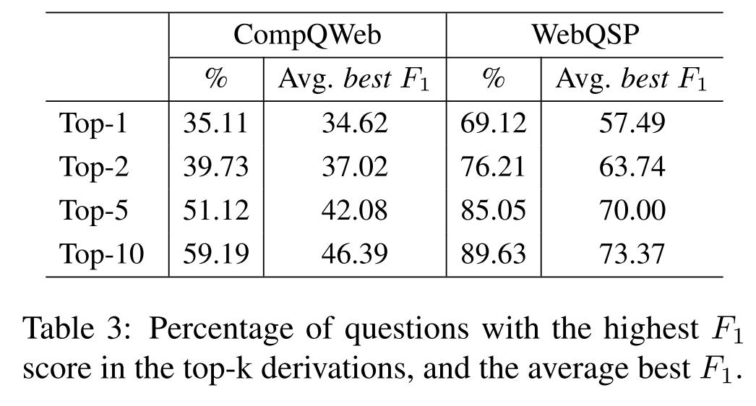
Result
Notes:
Prior其实是它的一个比较有意思的操作，用于评价这个问句和查询语句的匹配程度的。由于完全的query是比较难标注的，对于人来说，所以他就通过引入这个query的答案的F1值来作为query的评价标准。在训练的过程中。

Slide 20
Q&A
Notes:
大家还有什么问题吗？

Slide 21
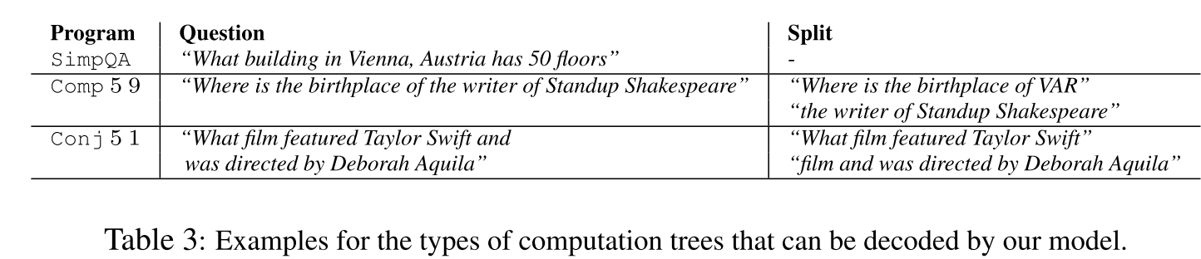
Composition Tree 具体实现
﻿《The Web as a Knowledge-base for Answering Complex Questions》, 18 NAACL
1.什么模型？ Sequence2Sequence + pointer-net
2.输入输出？ 问句，输出为Composition Tree

Slide 22
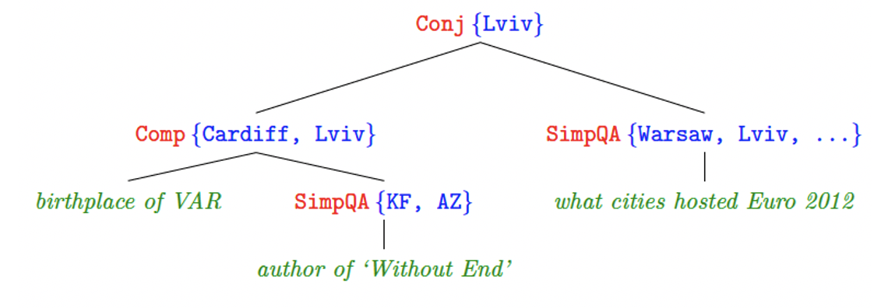
Composition Tree 具体实现
﻿《The Web as a Knowledge-base for Answering Complex Questions》, 18 NAACL
1.什么模型？ Sequence2Sequence + pointer-net
2.输入输出？ 问句，输出为Composition Tree
3.如何编码Compostition Tree？
后续遍历生成序列
4.如何生成正负例生成？ 根据SPARQL语句，模版生成。

Slide 23
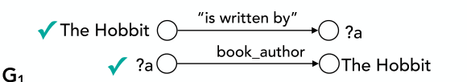
如何解决关系映射
《﻿Cesi: Canonicalizing open knowledge bases using embeddings and side information》18, WWW
整个模型最难的部分在于，如何实现关系的映射？关系来自于不同的图谱？
﻿extracted KB
﻿curated KB
1）我们，首先学习Extrated KB中关系的嵌入，并对其进行聚类，以获得规范化的关系集群。（KGE）
2）如果一个聚类中存在多个类似的关系，通过统计三元组内(s, o)相似的数量，来选择最终的对齐结果。
3） 利用阈值来保证不会产生错误的对齐（5）。
Notes:
整个模型最难的部分在于，如何实现关系的映射？两个KG中的关系是不一致的。

Slide 24
什么是KGE？
12345678
公司口号
小米_(小米公司)
女
学习KG中实体节点的表示
所属公司
性别
所在地
具体：
将三元组(s, r, o)建模为对三元组中的缺部分进行预测。
北京
小米_(电视剧人物)
种植地
喜欢的事物
小米_(食用品)
苹果手机
Notes:
整个模型最难的部分在于，如何实现关系的映射？两个KG中的关系是不一致的。

